Slide 1
第六章 zepto框架

Slide 2

预习检查
集中测试
讲师根据上节课布置的预习内容进行集中测试

Slide 3
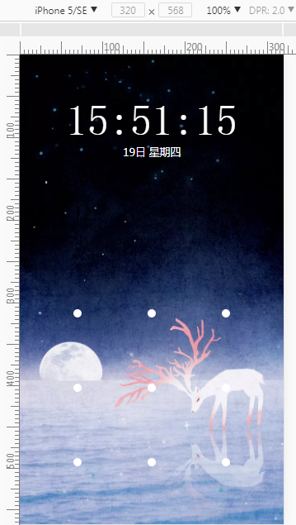
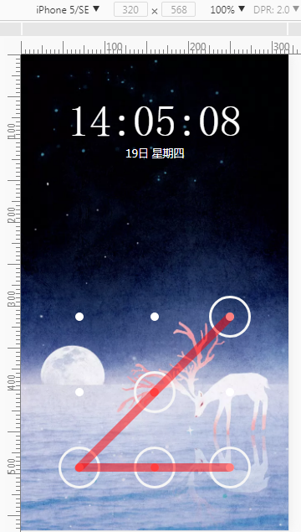
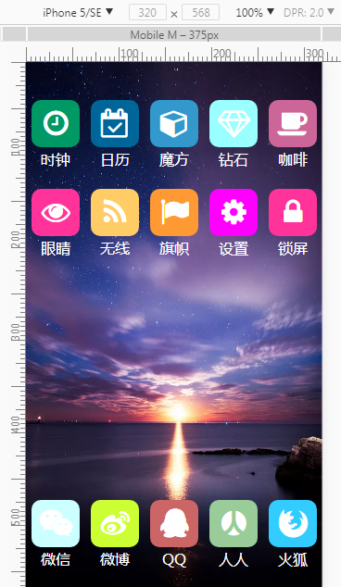
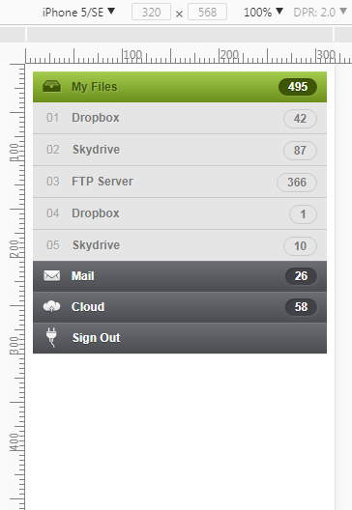
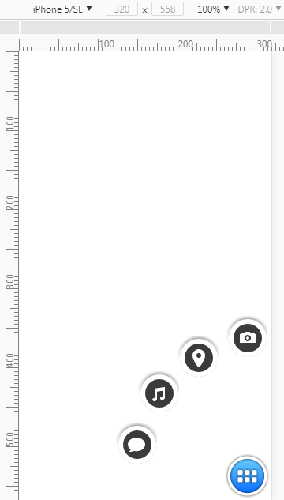
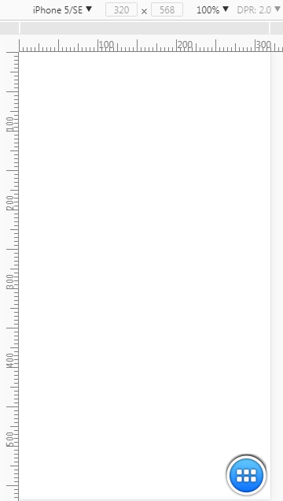
本章任务
制作手风琴菜单
制作扇形菜单
制作滑动解锁
Notes:
教学指导：
这里可以打开页面给大家看一下，说明制作出这样的页面，需要学习的基本内容，强调本章的重点，也可以把强调本章重点内容放在下一页讲解

Slide 4


本章目标
会使用Zepto的选择器、方法、事件完成移动端特效
会使用Zepto的transform来制作动画
会使用Zepto的触摸事件和插件来完成动画特效
Notes:
教学指导：
1、zepto可以说 是移动端的事件库，但是也不仅仅与此，他功能非常强大

Slide 5

zepto框架
Zepto框架
Zepto是一个轻量级的针对现代高级浏览器的JavaScript库
兼容性
Zepto.js是专门为现代智能手机浏览器推出的JavaScript框架
Zepto的一些可选功能专门针对移动浏览器， 因为最初的目标是专门为移动网站提供一个精简的jQuery替代方案
注意
Notes:
教学指导：
1、zepto框架的详细兼容性，请查看 http://www.zeptojs.cn/#browsers
2、通过注意点，我们知道，既然zepto的设计目标是 一个经验版的 jquery ，那我们的 学习成本 就骤然下降了，因为我们是学会了jquery框架的，多以我们再 学习zepto的 成本就比较小了，所以大家不用担心，zepto和 jquery有 90%以上的 内容是 一样的

Slide 6
zepto框架优势
更小型的JavaScript框架
完全兼容jQuery语法
精简大量浏览器兼容性代码，更轻量
封装了移动端手势
Notes:
教学指导：
1、方便使用的同时，还提供了 移动端事件的封装，方便我们使用

Slide 7
zepto框架下载
www.zeptojs.cn网站上通过点击Download打开下载页面
下载的zepto文件只要包括core、Ajax、Event、Form、IE这些模块。其中并没有包括Effects和Touch模块。所以后续在使用zepto的这些功能的时候还需要添加相关的插件或重新下载完整版的zepto
Notes:
教学指导：
1、如果后续需要移动端事件封装部分的内容，需要单独下载touch模块或者下载完整版的zepto框架

Slide 8
zepto框架引入
<body>
<script src=zepto.min.js></script>
</body>
CDN加速服务
http://cdn.uedsc.com/zepto/
Notes:
教学指导：
1、CDN加速：简而言之，CDN服务商在全国各地部署一些节点服务器，如果你的网站要使用他们CDN的话，他们就会把你网站里能够缓存的内容都缓存到各地的节点服务器上。这样不同地区、不同运营商的访问者访问你网站的时候，就可以就近在一个节点上访问，不需要去你源站。从而起到加速的效果。

Slide 9
zepto和jQuery的区别3-1
针对移动端程序，Zepto有一些基本的触摸事件可以用来做触摸屏交互，Zepto是不支持IE浏览器的
Dom操作的区别：添加id时jQuery不会生效而Zepto会生效
事件触发的区别：使用jQuery时load事件的处理函数不会执行；使用Zepto时load事件的处理函数会执行
事件委托的区别
Notes:
教学指导：
因为是按照精简的jQuery框架进行设计的，所以我们有必要去比较两者的区别是什么？
（2）Dom操作的区别：添加id时jQuery不会生效而Zepto会生效。
(function($) {
$(function() {
var $insert = $('<p>jQuery 插入</p>', {
id: 'insert-by-jquery'
});
$insert.appendTo($('body'));
});
})(window.jQuery); // <p>jQuery 插入<p>
Zepto(function($) {
var $insert = $('<p>Zepto 插入</p>', {
id: 'insert-by-zepto'
});
$insert.appendTo($('body')); // <p id="insert-by-zepto">Zepto 插入</p>
});
（3）事件触发的区别：使用jQuery时load事件的处理函数不会执行；使用Zepto时load事件的处理函数会执行。
(function($) {
$(function() {
$script = $('<script />', {
src: 'http://cdn.amazeui.org/amazeui/1.0.1/js/amazeui.js',
id: 'ui-jquery'
});
$script.appendTo($('body'));
$script.on('load', function() {
console.log('jQ script loaded');
});
});
})(window.jQuery);
Zepto(function($) {
$script = $('<script />', {
src: 'http://cdn.amazeui.org/amazeui/1.0.1/js/amazeui.js',
id: 'ui-zepto'
});
$script.appendTo($('body'));
$script.on('load', function() {
console.log('zepto script loaded');
});
});
（4）事件委托的区别：
var $doc = $(document);
$doc.on('click', '.a', function () {
alert('a事件');
$(this).removeClass('a').addClass('b');
});
$doc.on('click', '.b', function () {
alert('b事件');
});

Slide 10
zepto和jQuery的区别3-2
width()和height()的区别
Zepto由盒模型(box-sizing)决定，用.width()返回赋值的width，用.css('width')返回包含border等的结果
jQuery会忽略盒模型，始终返回内容区域的宽/高(不包含padding、border)
offset()的区别
Zepto返回{top,left,width,height}
jQuery返回{width,height}
Notes:
教学指导：
1、两个常用方法的不同 这两点可以 对比说下，因为比较简单 可以自行实验下即可；

Slide 11
zepto和jQuery的区别3-3
Zepto无法获取隐藏元素宽高，jQuery 可以
Zepto中没有为原型定义extend方法而jQuery有
Zepto的each方法只能遍历数组，不能遍历JSON对象
Notes:
教学指导：
1、XXX

Slide 12


zepto和jQuery相同方法或属性2-1
示例
$(selector, [context])
$(<Zepto collection>)
$(<DOM nodes>)
$(htmlString)
$(htmlString, attributes)
Zepto(function($){ ... })
<body>
<div>标签选择器，让背景颜色变为红色</div>
<div>标签选择器，让背景颜色变为红色</div>
<div id="foo">ID选择器，让背景颜色变为粉色</div>
<script src="js/zepto.min.js"></script>
<script>
Zepto(function ($) {
$('div').css('backgroundColor', 'red'); $('#foo').css('backgroundColor', 'pink');
…
</script>
演示示例01：zepto标识符
Notes:
教学指导：
1、XXX

Slide 13
zepto和jQuery相同方法或属性2-2
方法 | 描 述
addClass(name) | 为每个匹配的元素添加指定的class类名，多个class类名通过空格分隔
attr(name, value) | 读取或设置dom的属性，如果没有给定value参数，则读取Zepto对象集合第一个元素的属性值
has(selector) | 判断当前Zepto对象集合的子元素是否有符合选择器的元素，或者是否包含指定的dom节点
hasClass(name) | 检查Zepto对象集合中是否有元素含有指定的class
toggle([setting]) | 显示或隐藏匹配元素。如果 setting为true，相当于show方法。如果setting为false，相当于 hide方法
toggleClass(names, [setting]) | 在匹配的元素集合中的每个元素上添加或删除一个或多个样式类
closest(selector, [context]) | 从元素本身开始，逐级向上级元素匹配，并返回最先匹配selector的祖先元素
Notes:
教学指导：
1、XXX

Slide 14


学生操作—制作手风琴菜单
练习
需求说明
点击菜单标题的时候，下拉菜单展开
点击其他菜单时候，当前被点击的菜单展开，其他菜单闭合
使用addClass给当前被点击的菜单添加类
使用removeClass、find、css等让其他菜单闭合，当前被点击的菜单子元素展开
提示
完成时间：20分钟
Notes:
教学指导：
1、XXX

Slide 15
共性问题集中讲解
常见问题及解决办法
代码规范问题
调试技巧
共性问题集中讲解
Notes:
教学指导：
xxxxxxx

Slide 16
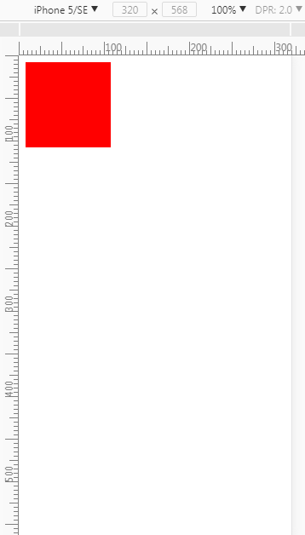
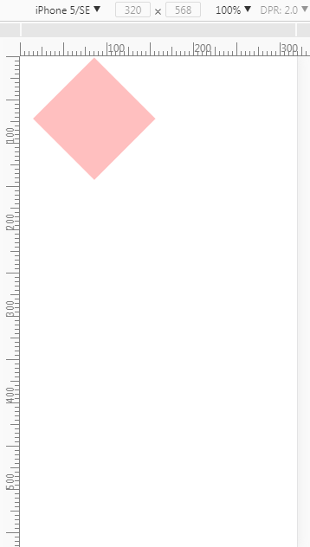
zepto独有特性2-1
示例
<div id="some_element"></div>
<script src="js/zepto.js"></script>
<script>
$('#some_element').tap(function(){
$("#some_element").animate({
opacity: 0.25,
left: '50px',
rotateZ: '45deg',
translate3d: '0,20px,0'
}, 500, 'ease-out');
})
</script>
tap事件类似PC端上的click事件,它表示手指触摸某个元素会被触发
CSS transform
translate(X|Y|Z|3d)
rotate(X|Y|Z|3d)
scale(X|Y|Z)
skew(X|Y)
演示示例02：zepto使用css的transform
Notes:
教学指导：
1、

Slide 17
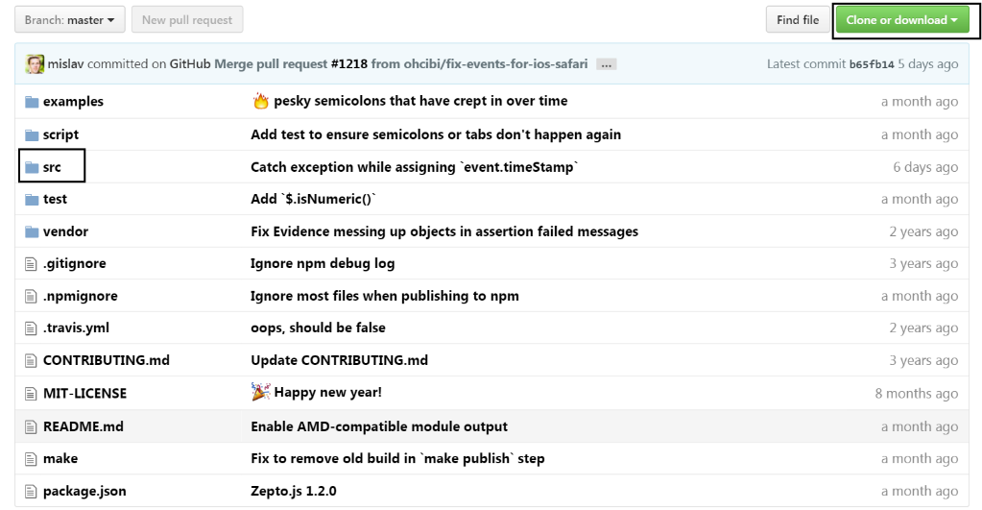
完整Zepto文件
通过www.zeptojs.cn网站下载的默认核心文件Zepto在这里就不能使用，为什么？
默认的zepto文件不包括Effects和Touch模块
通过访问github地址：https://github.com/madrobby/zepto下载到所需要的完整zepto文件

Slide 18
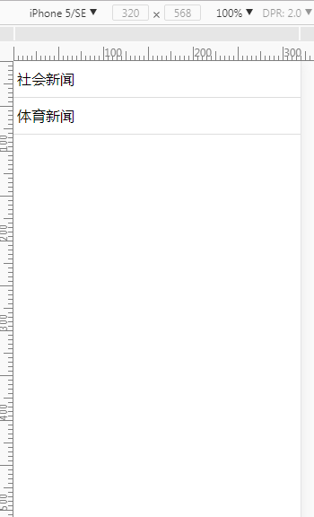
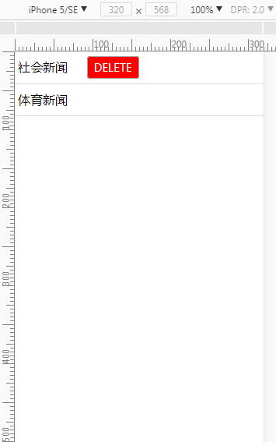
zepto独有特性2-2
示例
<script src="js/zepto.js"></script>
<script>
//在li上向左滑动，delete按钮出现
$('#items li').swipeLeft(function(){
$('.delete').hide();
$('.delete',this).show();
});
// 触摸delete按钮li消失
$('.delete').tap(function(){
$(this).parent('li').remove();
})
</script>
Touch
tap ：元素被触摸的时候触发
singleTap and doubleTap：这一对事件可以用来检测元素上的单击和双击
longTap：当一个元素被按住超过750ms触发
swipe、swipeLeft、swipeRight、swipeUp、swipeDown：当元素被划过时触发
演示示例03：zepto的触摸事件
Notes:
教学指导：
1、这里示例 主要讲解 事件的使用 ，至于样式书写不是重点，正常开发的情况下，我们用的单位应该是 rem

Slide 19
学生操作—制作扇形菜单
需求说明
利用zepto的tap事件
点击右下角按钮时候，扇形菜单显示出来再次点击隐藏
使用hasClass、addClass、find、removeClass等方法，完成点击按钮显示、隐藏扇形菜单效果
提示
完成时间：20分钟
Notes:
教学指导：
1、讲师分析需求，先演示给学生完成后的样子。

Slide 20
共性问题集中讲解
常见问题及解决办法
代码规范问题
调试技巧
共性问题集中讲解
Notes:
教学指导：
xxxxxxx

Slide 21
学生操作—制作滑动解锁3-1
阶段一：锁屏界面布局
需求说明
锁屏背景图设置
锁屏时间更新
时间使用插件完成：http://momentjs.cn/
定时器
调用锁屏插件
插件地址：http://ignitersworld.com/lab/patternLock.html
// #lock 是存放滑屏的九宫格的区域
var lock = new PatternLock("#lock",{
// pattern参数是滑动九宫格的对应密码
onDraw:function(pattern){
}
});
完成时间：20分钟
Notes:
教学指导：
1、本案例是一个安卓手机上的滑动解锁案例，讲师分析需求 阶段一 ，解锁密码为 12589，先演示给学生完成后的样子。
2、首先zepto插件我们是要用的，另外时间这里插件需要引入两个，一个是本身的momentjs 插件，还需要引入 一个中文的语言包，官网上有详细的说明，这里不再过多说明了
3、锁屏插件这块需要引入 patternLock 的 css 文件和 js 文件，具体的样式 调节 学生自行完成即可

Slide 22
共性问题集中讲解
常见问题及解决办法
代码规范问题
调试技巧
共性问题集中讲解
Notes:
教学指导：
xxxxxxx

Slide 23
学生操作—制作滑动解锁3-2
阶段二：插件调用
需求说明
patternLock.js
md5.js
// 绘制的线不正确时改变颜色
$(".patt-lines").css({
backgroundColor:"#f00",
opacity:0.5
})
setTimeout(function () {
//重置图案
lock.reset();
},1200)
完成时间：15分钟
Notes:
教学指导：
1、本阶段主要是两个插件的使用，并不需要详细的学习，我们只要会使用，帮我们完成功能就可以了，有兴趣的同学可以自己学习；
2、当我们滑动解锁成功的时候，我们就要做判断了，成功之后，锁屏页看不到了，我们就看到了手机的主页了，这里通过隐藏方法来实现
3、md5是为了防止我们密码被别人查到了，这里做一个加密处理的插件
4、过几秒我们想让绘制的线 消失，就需要调用插件的方法了 reset（）方法

Slide 24
共性问题集中讲解
常见问题及解决办法
代码规范问题
调试技巧
共性问题集中讲解
Notes:
教学指导：
xxxxxxx

Slide 25
学生操作—制作滑动解锁3-3
阶段三：首页界面设计
需求说明
Flex布局设计
font-awesome字体图标
http://www.fontawesome.com.cn/faicons/
zepto循环插入数据
boxIcons.forEach(function(ele,index){
var divString = '<div>'+
'<span class="fa '+ele[0]+'"></span><p>'+ele[1]+'</p>'+
'</div>'
var $div = $(divString)
$div.children('span').css("backgroundColor",ele[2])
$(".box").append($div)
})
完成时间：25分钟
Notes:
教学指导：
1、密码正确之后进入首页界面，首先是图标的设计，这块推荐使用 flex布局来做
2、font-awesome 是现在主流的一个字体图标库，要引入它的css文件 http://www.fontawesome.com.cn/faicons/
3、zepto循环插入数据这块，需要先把一块的内容写好，然后用遍历的方式去插入数据，数据我们会提供给大家，当然也可以自己模拟假数据 调用forEach方法从我们模拟的假数据中遍历取出相应的数据，放到相应的dom中，最后把拼接的dom结构放到box中去
4、底部图标和上面的图标处理方式一样，这里不再赘述了
5、点击屏幕上的锁屏按钮，回到锁屏页面上

Slide 26
共性问题集中讲解
常见问题及解决办法
代码规范问题
调试技巧
共性问题集中讲解
Notes:
教学指导：
xxxxxxx

Slide 27
总结
zepto概述
zepto和jQuery的区别
zepto和jQuery相同方法或属性
zepto独有特性
滑动解锁案例
zepto框架
CSS transform
touch
Notes:
教学指导；
总结部分主要达到以下几个目的：
1、回顾内容。注意与与本章任务和目标不一样。本章任务和目标是是强调内容概貌，学到技术，告知要学习什么；总结时，要格外强调观点，把每一个知识点的观点结论都尽量突出出来。
2、整理逻辑。还应该把观点之间的逻辑联系梳理出来。从而使知识系统化、逻辑化。要帮助学生整清逻辑是总结的一大任务。

Slide 28
作业
课后作业
讲师备课时根据班级情况在此添加内容，应区分必做、选做内容，以满足不同层次学生的需求
预习作业
讲师备课时根据班级情况在此添加预习内容
Notes:
教学指导：

